Slide 1

Bijpraatsessie Versterkingsagenda
2-4-2024
Katleen Horck-Brummelhuis
k.brummelhuis@vrtwente.nl
06 28506147

Slide 2


Samen werken aan zorg en veiligheid
Samenvoeging naar één stuurgroep ZVS
Evaluatie en analyse ZVS
<2015
2017
2020
2022
2023 e.v.
Formalisering door bestuurs-overeenkomst
Regionale agenda ZVS
Stuurgroep Veiligheidshuis Twente
en
Stuurgroep Huiselijk geweld en kindermishandeling
We staan gezamenlijk voor grote maatschappelijke opgaven
Notes:
Lokale context:
Oprichting van de Stuur- en expertgroep Zorg, Veiligheid en Straf (ZVS) in de regio Twente sinds 2017.
Opzet van themagroepen met eigen actieplannen voor specifieke onderwerpen: Mensenhandel, Huiselijk geweld en kindermishandeling, Jeugd, Onbegrepen gedrag, Doorzorg (ex)detentie, Versteviging Zorg- en Veiligheidshuis (tijdelijke werkgroep).
Evaluatie van de samenwerking in de stuurgroep en expertgroep ZVS in 2022.
Subsidieaanvraag bij ZonMw voor versterking van de samenwerking d.m.v. een versterkingsagenda.

Slide 3

Gezamenlijke bril op complexe opgaven
Toegenomen verantwoordelijkheden van gemeenten in het sociaal domein.
Toenemende complexiteit van persoonlijke problemen zoals psychische klachten, verslavingen, bestaanszekerheid en wonen.
Noodzaak van een integrale aanpak voor mensen met multiproblematiek.

Slide 4
Leden stuurgroep ZVS
J. van Houdt (bgm Rijssen-Holten, voorzitter)
J. Pierik (bgm Borne)
E. Nauta (bgm Hof van Twente)
E. van Mierlo (wth Almelo)
C. Bruggink (wth Hengelo)
H.J. Vedder (wth Enschede)
A. Jansen (RvB Mediant)
J. Traas (bestuurder Kadera)
J. Lenssen (GD Dimence)
S. Dinsbach (DPG GGD)
A. Kok (man VTT)
R. Poelman (man Zorg en Veiligheidshuis Twente)
R. Brinkman (bestuurder Jeugdbescherming Overijssel)
M. Vosjan (gebiedsmanager RvdK)
M. Vuylsteke (regiodirecteur Reclassering)
A. Woelk (wnm vestigingsdirecteur PI Almelo DJi)
G. Brouwer (gebiedsofficier Openbaar Ministerie)
H. Scholten (teamchef Politie Oost Nederland|Twente Midden)
K. Horck (kwartiermaker, Veiligheidsregio)
S. Faal (coördinator veiligheid Rijssen-Holten, secretaris) / N. Manders (beleidsadviseur Enschede, secretaris)

Slide 5
Deelnemers ZVS
Politie
OM
RvdK
GGD
Reclassering
Kadera
VTT
ZVHT
Dimence
Mediant
Gemeenten
DJI

Slide 6
Wat doen we?
Signaleren van knelpunten in de verbinding tussen zorg en veiligheid
Besluit over aanpak/sturing van die knelpunten, het leggen van verbindingen, bestuurlijke vraagstukken aandragen en laten adviseren (niet besluitvormend)
Voorkomen van fragmentatie in de aanpak
Monitoren van de praktijk en behouden van een overall-beeld
Sturen op commitment bij de ketenpartners
Aansluiten bij landelijke trends/ontwikkelingen en de vertaling naar lokaal
Stimuleren van het uitwisselen van kennis

Slide 7
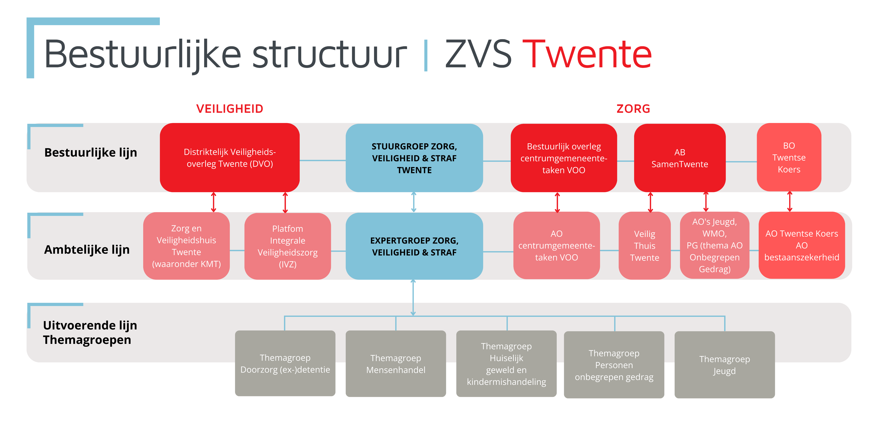
BO
Samen 14
AO Jeugd, Wmo
Werkgroep ZVHT

Slide 8
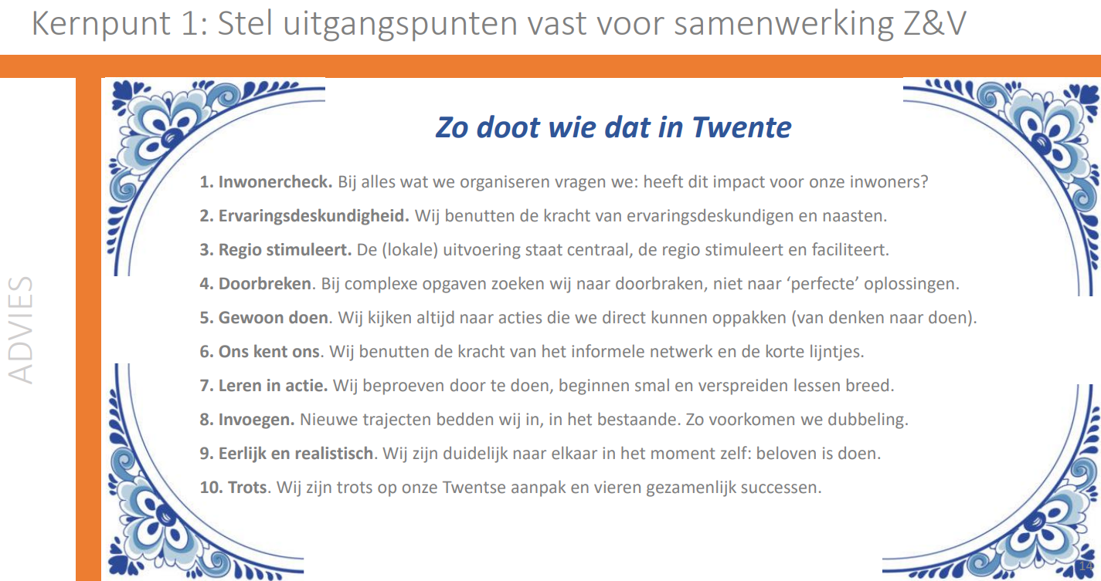
Versterkingsagenda ZVS
Notes:
01-06 2022 onderzoek VLOT iov Stuurgroep Zorg- Veiligheid en Straf (ZVS)
Advies toekomstgerichte versteviging zorg- en veiligheidsdomein
Stuurgroep ZVS en het Districtelijk Veiligheids Overleg (DVO) hebben (sept/okt ‘22) de adviezen omarmd; 1. regionale projectleider (kwartiermaker) en 2. regionale agenda Z&V

Slide 9
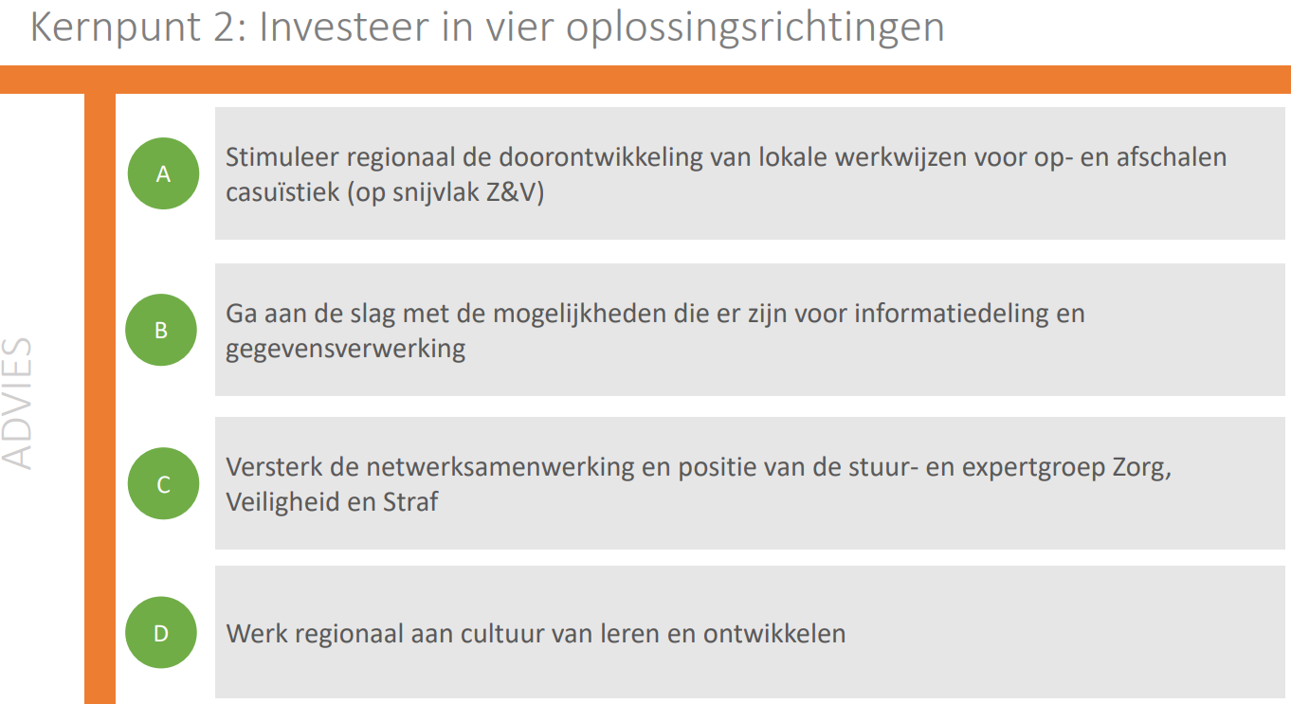
Versterkingsagenda ZVS
Notes:
01-06 2022 onderzoek VLOT iov Stuurgroep Zorg- Veiligheid en Straf (ZVS)
Advies toekomstgerichte versteviging zorg- en veiligheidsdomein
Stuurgroep ZVS en het Districtelijk Veiligheids Overleg (DVO) hebben (sept/okt ‘22) de adviezen omarmd; 1. regionale projectleider (kwartiermaker) en 2. regionale agenda Z&V

Slide 10
Versterkingsagenda ZVS
4 prioritaire opgaven
Stimuleer regionaal de doorontwikkeling van lokale werkwijzen voor op- en afschalen casuïstiek (op snijvlak Zorg & Veiligheid);
Ga aan de slag met de mogelijkheden die er wél zijn voor informatiedeling en gegevensverwerking;
Versterk de netwerksamenwerking en positie van de stuur- en expertgroep Zorg, Veiligheid en Straf;
Werk regionaal aan een cultuur van leren en ontwikkelen.
En daarnaast:
monitoring en verbinding themagroepen, expertgroep, stuurgroep;
koppeling maken met losse werk- en stuurgroepen;
afstemming uitvoeringsplan versterkingsagenda op relevante landelijke ontwikkelingen.

Slide 11
Beoogde resultaten medio 2026
T.a.v. op- en afschalen casuïstiek beschikken we over een minimale standaard voor lokale werkwijzen van op- en afschalen, waarbij rollen verhelderd worden en afspraken worden gemaakt, er een duidelijke aansluiting is op regionale meldpunten en overlegtafels en er aandacht is voor deskundigheidsbevordering/intervisie voor procesregisseurs.
T.a.v. gegevensdeling werken samenwerkende partners in de regio op basis van werkende handvatten en/of convenanten voor gegevensdeling en waar dit wettelijk echt niet lukt vindt een lobby plaats vanuit de stuurgroep ZVS zodat kwetsbare inwoners sneller en beter geholpen kunnen worden.
T.a.v. samenwerkingsstructuur kennen we een inhoudelijke versteviging (op thema’s) en een versteviging van de structuur voor alle betrokken partners (bestuurlijk, tactisch, operationeel) op het snijvlak Zorg, Veiligheid en Straf en laten zien welke opgaven we oppakken met de domeinoverstijgende krachten van alle betrokken partners.
T.a.v. lerend vermogen is er een structuur in werking die faciliteert dat professionals, bestuurders en (beleids)adviseurs van elkaar leren waarbij ervaringsdeskundigheid gericht wordt ingezet en hun kennis wordt benut zodat inwoners beter worden geholpen.

Slide 12
Faciliteren doorontwikkeling op- en afschalen
Zelfscan: inzichtelijk krijgen hoe ver de gemeenten in Twente nu zijn, waar we van elkaar kunnen leren en wat er nodig is om regionaal en lokaal de volgende stap te kunnen zetten (AVE dan wel ander bewezen opschalingsmodel)
Inspiratiesessie voor Twente Q1 2024 voor beleid OG, PM, IVZ, ZVH (28-3 jl.)
Deelbaar materiaal verzamelen (o.a. A’lo) en beschikbaar stellen
Tweede Twentse sessie met ambassadeurs (regionale uitgangspunten en vervolgvraagstukken)
Vervolggesprek per gemeente (maatwerk); wat is er aanvullend nodig om AVE te implementeren en hoe kunnen we daarin regionaal ondersteunen?
Intervisie organiseren procesmanagers (op- en afschalen / AVE)

Slide 13
Doorzorg ex-detentie: informatiedeling geactualiseerd werkproces (DJi, gemeente, reclassering) en procesafspraken nazorg detentie door gemeenten.
Onbegrepen gedrag: opvolging van politiemeldingen niet-acuut vanuit meldpunt naar gemeenten.
Onbegrepen gedrag, ZVHT: procesafspraken rond opschaling casuïstiek naar bestuurlijk escalatieoverleg RDM.
Jeugd: eenduidige werkwijze in alle gemeenten rond vroegsignaleringstafels.
ZVHT: afspraken over opschaling inclusief inclusiecriteria.
Overig: inrichting Regionale Doorzettingsmacht (RDM) in Twente. RDM in Twente laat zien via welke opschaling er voor personen met complexe GGZ-problematiek oplossingen gevonden kunnen worden.
Op- en afschalen in de themagroepen

Slide 14
Uitgangspunt: het kan juist wel!
Mogelijkheden voor informatiedeling en gegevensverwerking
Effectieve handvatten en convenanten voor gegevensdeling ontwikkelen, toepassen, delen (vb triagetafel jeugd) Werken volgens indeling gids Gegevensdeling in sociaal, zorg- en veiligheidsdomein
Indeling gids inzetten op de verschillende vraagstukken die spelen in Twente, maar ook:
Het beschikbaar stellen van deelbaar materiaal uit de leergang en alumninetwerk (nieuwsbrief en website vrtwente.nl/zvs-twente)
Het ophalen van informatiedelingsvraagstukken in themagroepen waardoor een knelpunt in de samenwerking ontstaat en waarop een inspanning geleverd moet worden:
  Gezamenlijke bijdrage aan oplossing en spreek aan waar nodig
  Opschaling naar alumninetwerk en/of consultatie experts
  Knelpunten uit de praktijk van onze regio aanhangig maken bij de landelijke Stuurgroep Z&V
  Portefeuillehouders in stelling brengen wanneer oplossing nog niet gevonden wordt (gezamenlijke lobby)
Organiseren van kennisdeling voor beleid en uitvoering

Slide 15
Doorzorg ex-detentie: informatiedeling geactualiseerd werkproces (DJi, gemeente, reclassering) en procesafspraken nazorg detentie door gemeenten.
Onbegrepen gedrag: procesafspraken opvolging politiemeldingen niet-acuut vanuit meldpunt naar gemeenten en handelingskader bij wederkerigheid vanuit Wvggz.
Jeugd: een handreiking voor gegevensdeling rond triageutafels Jeugd.
Jeugd: haalbaarheidsonderzoek naar een integraal dashboard jeugd (informatiedeling partijen voor opzet dashboard).
Zorg en Veiligheidshuis: ontwikkeling nieuwe pia en geactualiseerd convenant ZVHT.
Gegevensdeling in de themagroepen

Slide 16
Governance, netwerksamen-werking, zichtbaarheid
Samenwerkingsovereenkomst ZVS in het kader van de verleende subsidie van ZonMw (domeinoverstijgend samenwerken in veiligheidsregio’s) feb ‘24
Communicatieplan, digitaal platvorm
Aanscherpen governance en wijziging in portefeuilleverdeling ZVS
Afsprakenset expertgroep: waaronder 2 jaarlijkse voortgangsrapportages themagroepen, procedure agendering onderwerpen expertgroep en stuurgroep, vaste oplegger bij vergaderstukken, verbinding AO’s in de regio (Z&V)
Regiobrede communicatie over vraagstukken, voortgang en advisering van de stuurgroep via nieuwsbrief
Rol en afspraken bestuurlijk trekkerschap en wisselwerking overige bestuurlijke gremia
Afspraken over en uitvoering geven in Twente aan Wvggz overlegstructuur
Evaluatie en actualisatie bestuursovereenkomst Zorg, Veiligheid en Straf
Verbinding met andere Twentse werk- en stuurgroepen zoals stuurgroep streettriage

Slide 17
Leren en ontwikkelen
Verkennen mogelijkheden voor het inzetten van ervaringsdeskundigheid → inzet in themagroepen, betrekken in werkconferenties, netwerkdagen
Inrichten van een leercyclus per themagroep
Organiseren van intervisie rond specifieke casuïstiek (vb. wvggz overleg)
Het organiseren van periodieke casusevaluatie en reflectie binnen de stuur- en expertgroep ZVS

Slide 18
Jeugd, Doorzorg detentie en Onbegrepen gedrag: Intervisie bespreking a.d.h.v. inspectierapport Donny M. Aandacht voor breder delen opbrengsten.
Doorzorg detentie: 3 kennissessies uitvoerend professionals in 2024 o.b.v. actualisatie werkproces. (vervanging regionaal platform ex-gedetineerden).
Huiselijk geweld en Kindermishandeling: vanuit versterken van de integrale samenwerking tussen zorg en straf → ‘’even op de rem” Regionaal Evaluatie Moment. Structurele evaluatietafel voor opgeschaalde casuïstiek van kindermishandeling waarbij sprake is van acute onveiligheid en betrokkenheid van partners uit de strafrecht- en zorgketen.
BE-grip: verkenning mogelijkheid faciliteren intervisie/leren rond op- en afschalen.
Leren en ontwikkelen in de themagroepen

Slide 19




Regionale agenda ZVS
Doorontwikkeling van de stuurgroep en expertgroep, op- en afschalen, gegevensdeling
Actief + frequent betrekken ervaringsdeskundigen, cliënten, naasten en experts
Heldere positie, herkenbaar en zichtbaar in de regio
Uitdaging: iedereen op de juiste manier informeren en aanhaken
2023 e.v.

Slide 20
Themagroepen ZVS
Kartrekkers van de 5 themagroepen zijn:
Onbegrepen gedrag – Robbin klein Rot, Veiligheidsregio Twente
Doorzorg detentie – Carien Dekker, DJi
Huiselijk Geweld en Kindermishandeling – Noura Manders, gem Enschede en Inge Westerhoff, Kadera
Mensenhandel – Harmke Scholte, gem Enschede
Jeugd – Sylvia Huis in ’t Veld, Veiligheidsregio Twente
Werkgroep versteviging ZVHT – Ilse Sanders, Veiligheidsregio Twente

Slide 21
Onbegrepen gedrag
1. Uitbreiding Streettriage en Versterken Opvolging:
• Onderzoek naar uitbreiding inzet vanaf de ochtend (11.00u-15.00u). De huidige inzet van streettriage loopt dagelijks van 15:00-23:00.
• Verkenning van verdere samenwerkingen vanuit streettriage, zoals met verslavingszorg.
2. Verwerken en Opvolgen Politiezorgmeldingen bij meldpunt Zorgwekkend gedrag:
• Bepalen ambitie en lokale inrichting voor opvolging politiemeldingen. Welke meldingen doet politie? Wat is de doelgroep die gemeld wordt? Hoe willen gemeenten hier op ingericht zijn?
3. Wederkerigheid in de Wet Verplichte GGZ:
• Samenwerking met ervaringsdeskundigen voor behoeften cliënten na gedwongen kader. Wat is er, vanuit clientperspectief, nodig en belangrijk voor de client bij terugkomst vanuit een gedwongen kader naar de alledaagse maatschappij.

Slide 22
Doorzorg detentie
Actualisatie van het werkproces
Organisatie van nazorg voor (ex-)gedetineerden binnen gemeenten
Voorzetting van medicatiegebruik na detentie
Wonen: Het aanpakken van huisvestingsproblemen na detentie, met het doel regionale afspraken te maken.
ICT: Informatie delen en administratieve lasten verminderen
Doelgroepenregister: Identificatie van gedetineerden in het Doelgroepenregister voor effectieve re-integratie op de arbeidsmarkt
Doorontwikkeling Huis van Herstel

Slide 23
Huiselijk geweld en Kindermishandeling
Binnen de themagroep verschillende werkgroepen samengesteld die zich allen focussen op één van de ambities van de regiovisie.
Inzetten op stoppen van geweld, stabiliteit en effectieve duurzame oplossingen
Integrale aanpak en samenwerking vanuit Zorg en Veiligheid
Awareness, vroegsignalering en preventie
Bewustwording impact en omvang, monitoring van en door de keten van Huiselijk geweld en Kindermishandeling

Slide 24
Mensenhandel
Voor alle gemeenten geldt dat zij een Aanpak Mensenhandel moeten hebben. In Twente is voor een gezamenlijke aanpak gekozen.
Aanpak Mensenhandel Twente: door alle gemeenten in het voorjaar van 2023 vastgesteld
In de aanpak: ambities en acties
Prioriteit themagroep: organisatie van voldoende en passende opvangplekken voor slachtoffers (samen met het kenniscentrum)
Belangrijk onderdeel van de aanpak is aandacht voor mensenhandel: Kenniscentrum Mensenhandel Twente zorgt voor meer bewustwording over mensenhandel in de samenleving door publiekscampagnes en via social media. In de week van 5 december jl. twee weken lang campagne in Twente ‘Onzichtbaar maar waar’

Slide 25
Jeugd
Twente heeft een regionaal programmaplan 2023-2026 voor de aanpak van jeugdcriminaliteit. 3 deelprojecten:
1. Doorlopende leerlijn jeugd (onderdeel coalitieakkoord Provincie): Jongeren van ongeveer 10 tot 17 willen we tijdens ieder leerjaar een lesprogramma aanbieden om hen weerbaar te maken tegen de verleidingen van criminaliteit. Samenwerking met IJsselland.
2. Ontwikkeling integraal Dashboard: Er is veel informatie/data voor handen over jeugd in zowel het zorg- als het veiligheidsdomein. Het Kennispunt Twente gaat onderzoeken welke informatie opgenomen mag/kan worden in een integraal dashboard. Financiën J&V.
3. Gemeentelijk vroegsignaleringsoverleg jeugd: Met alle 14 gemeenten is afgesproken om in de zomer 2024 lokaal een werkend vroegsignaleringsoverleg operationeel te hebben. Er worden werkzame producten voor een lokaal in te richten vroegsignaleringsoverleg ontwikkeld en gedeeld. Het ministerie van J&V doet een integrale check op de documenten, onder andere op de AVG en de Wet Politiegegevens. Begin april 2024 is er een Startbijeenkomst Triagetafel Jeugd belegd.

Slide 26
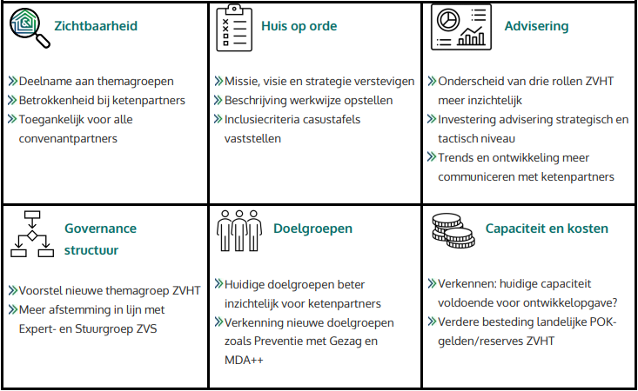
Werkgroep versteviging ZVHT

